Slide 1
مقاييس التشتت للتوزيعات التكرارية
المدى - التباين

Slide 2
اهداف المحاضرة
بنهاية المحاضرة يكون الطالب قادر على:
تعريف المدى للتوزيع التكراري.
حساب المدى للتوزيع التكراري.
تعريف التباين للتوزيع التكراري.
حساب التباين للتوزيع التكراري.

Slide 3
المدى للتوزيع التكراري
تعريف:
المدى للتوزيع التكراري هو الفرق بين الحد الاعلى للفئة العليا والحد الادنى للفئة الدنيا.

Slide 4
المدى للتوزيع التكراري
مثال (1):
احسب المدى للتوزيع التكراري الاتي؟
الفئات | التكرار (f)
5 – 15 | 5
15 – 25 | 9
25 – 35 | 14
35 – 45 | 15
45 – 55 | 17
مجموع التكرارات (n) | 60

Slide 5
المدى للتوزيع التكراري
حل المثال (1):
المدى = الحد الاعلى للفئة العليا – الحد الادنى للفئة الدنيا
المدى = 55 – 5 = 50

Slide 6
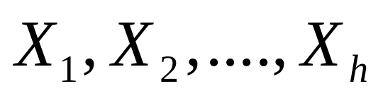
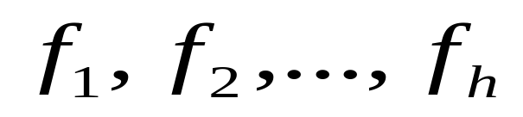
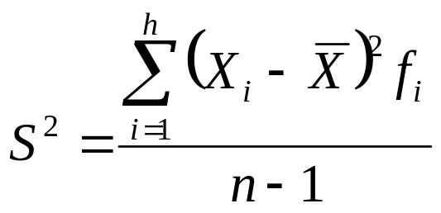
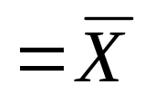

التباين للتوزيع التكراري
تعريف:
اذا كانت مراكز فئات توزيع تكراري هي:
وكانت التـكــرارات المــقابــلة لــــها
فالتـبايــن هو
حيث ان
الوسط الحسابي للتوزيع التكراري.
مجموع التكرارات.

Slide 7
التباين للتوزيع التكراري
مثال (2): اوجد التباين للتوزيع التكراري؟
الفئات | التكرار (f)
5 – 15 | 5
15 – 25 | 9
25 – 35 | 14
35 – 45 | 15
45 – 55 | 17
مجموع التكرارات (n) | 60

Slide 8
التباين للتوزيع التكراري
حل المثال (2):
لإيجاد التباين للتوزيع التكراري اولا يتم حساب الوسط الحسابي ولحساب الوسط الحسابي نحسب مركز الفئة.
الفئات | التكرار (f)
5 – 15 | 5
15 – 25 | 9
25 – 35 | 14
35 – 45 | 15
45 – 55 | 17
مجموع التكرارات (n) | 60

Slide 9
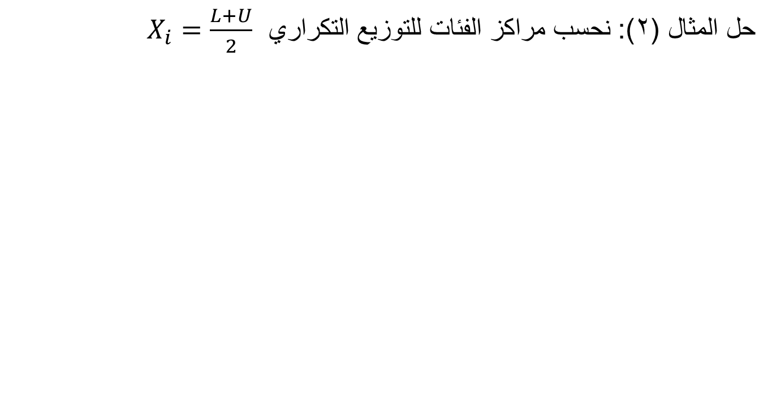
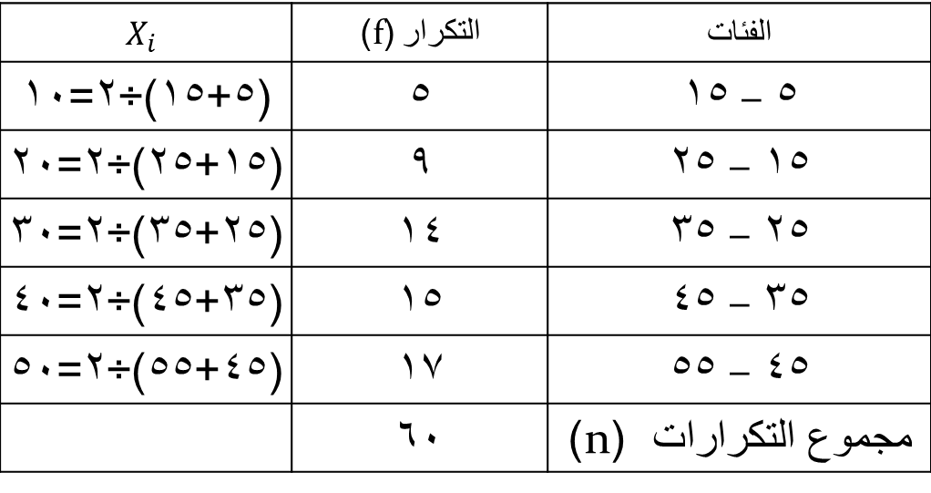
التباين للتوزيع التكراري
حل المثال (2): نحسب مراكز الفئات للتوزيع التكراري $X_{i}=\frac{L+U}{2}$
الفئات | التكرار (f) | $$X_{i}$$
5 – 15 | 5 | (5+15)÷2=10
15 – 25 | 9 | (15+25)÷2=20
25 – 35 | 14 | (25+35)÷2=30
35 – 45 | 15 | (35+45)÷2=40
45 – 55 | 17 | (45+55)÷2=50
مجموع التكرارات (n) | 60

Slide 10
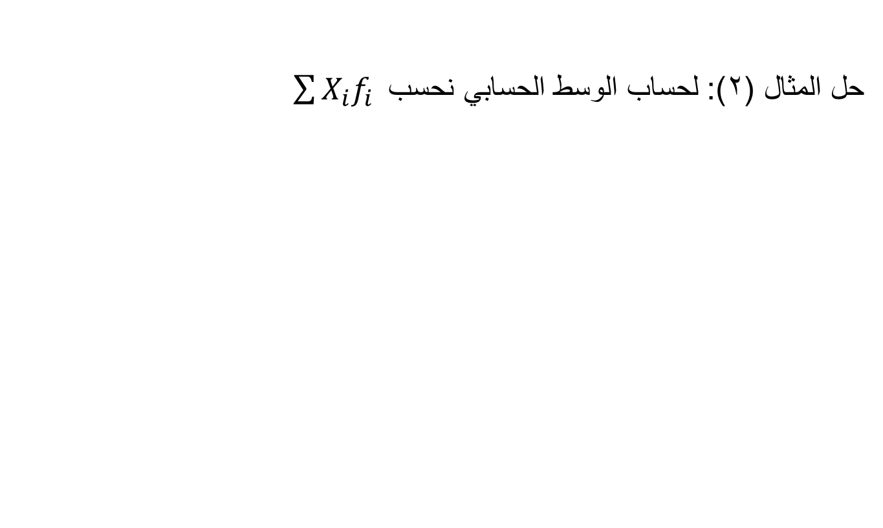
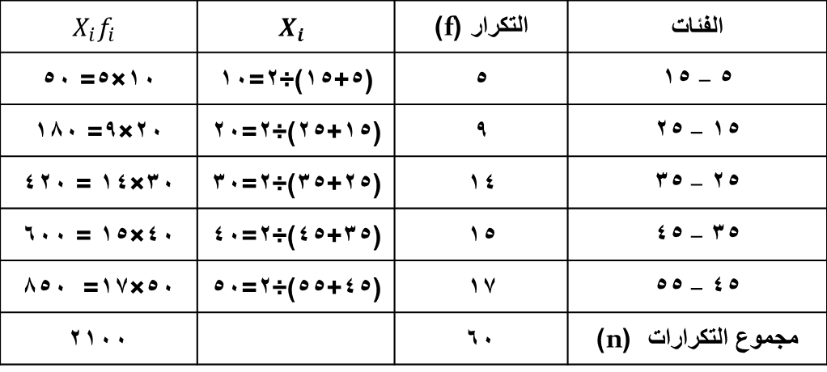
التباين للتوزيع التكراري
حل المثال (2): لحساب الوسط الحسابي نحسب$\sum{X_{i}f_{i} }$
الفئات | التكرار (f) | $$X_{i}$$ | $$X_{i}f_{i}$$
5 – 15 | 5 | (5+15)÷2=10 | 10×5= 50
15 – 25 | 9 | (15+25)÷2=20 | 20×9= 180
25 – 35 | 14 | (25+35)÷2=30 | 30×14 = 420
35 – 45 | 15 | (35+45)÷2=40 | 40×15 = 600
45 – 55 | 17 | (45+55)÷2=50 | 50×17= 850
مجموع التكرارات (n) | 60 |  | 2100

Slide 11
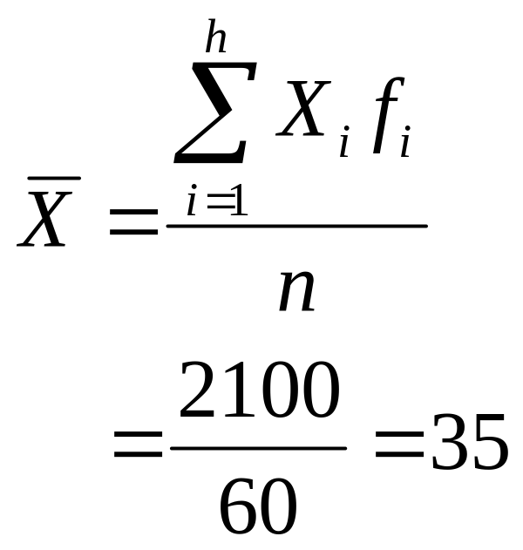
التباين للتوزيع التكراري
حل المثال (2):

Slide 12
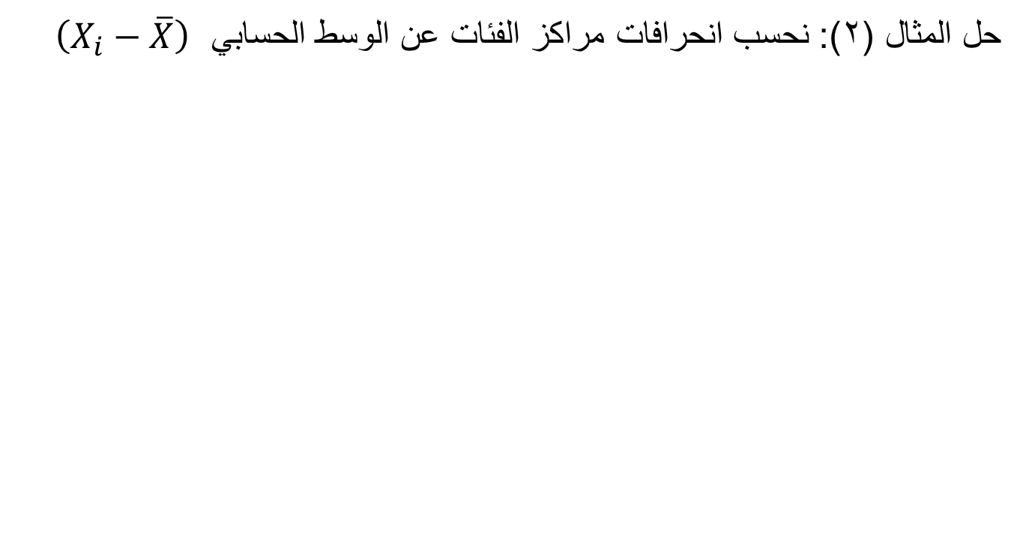
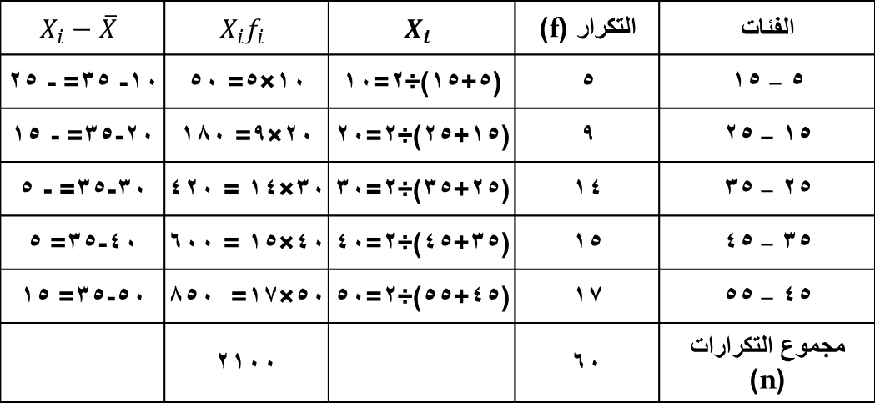
التباين للتوزيع التكراري
حل المثال (2): نحسب انحرافات مراكز الفئات عن الوسط الحسابي $\left(X_{i}−\overline{X}\right)$
الفئات | التكرار (f) | $$X_{i}$$ | $$X_{i}f_{i}$$ | $$X_{i}−\overline{X}$$
5 – 15 | 5 | (5+15)÷2=10 | 10×5= 50 | 10- 35= - 25
15 – 25 | 9 | (15+25)÷2=20 | 20×9= 180 | 20-35= - 15
25 – 35 | 14 | (25+35)÷2=30 | 30×14 = 420 | 30-35= - 5
35 – 45 | 15 | (35+45)÷2=40 | 40×15 = 600 | 40-35= 5
45 – 55 | 17 | (45+55)÷2=50 | 50×17= 850 | 50-35= 15
مجموع التكرارات (n) | 60 |  | 2100

Slide 13
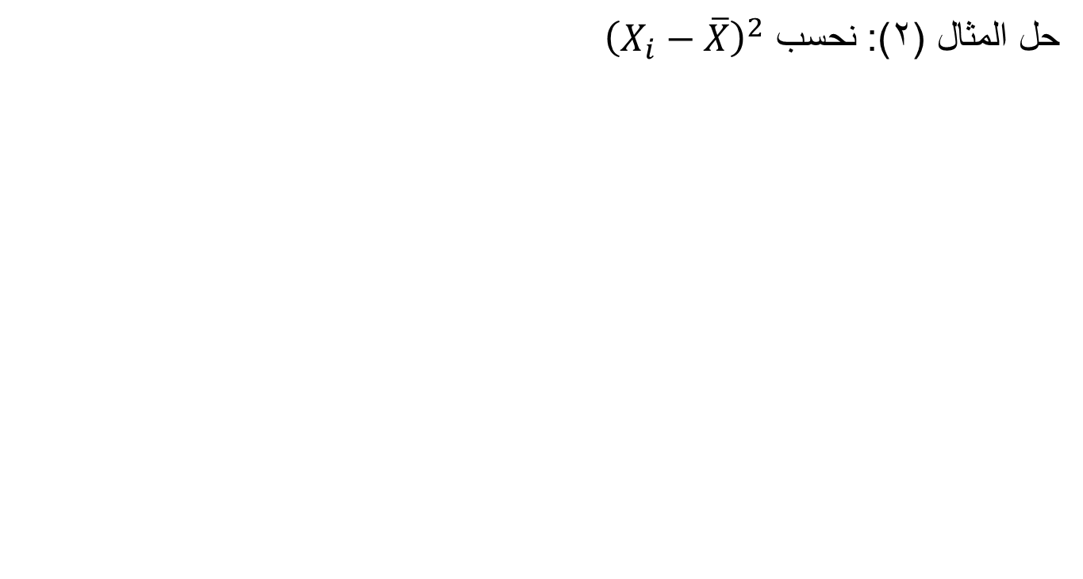
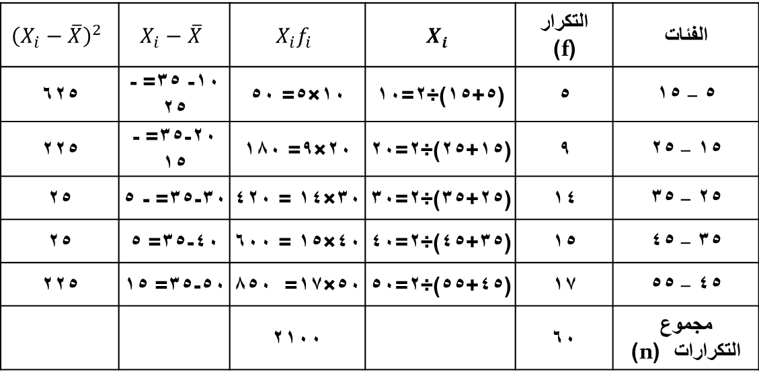
التباين للتوزيع التكراري
حل المثال (2): نحسب ${\left(X_{i}−\overline{X}\right)}^{2}$
الفئات | التكرار (f) | $$X_{i}$$ | $$X_{i}f_{i}$$ | $$X_{i}−\overline{X}$$ | $${\left(X_{i}−\overline{X}\right)}^{2}$$
5 – 15 | 5 | (5+15)÷2=10 | 10×5= 50 | 10- 35= - 25 | 625
15 – 25 | 9 | (15+25)÷2=20 | 20×9= 180 | 20-35= - 15 | 225
25 – 35 | 14 | (25+35)÷2=30 | 30×14 = 420 | 30-35= - 5 | 25
35 – 45 | 15 | (35+45)÷2=40 | 40×15 = 600 | 40-35= 5 | 25
45 – 55 | 17 | (45+55)÷2=50 | 50×17= 850 | 50-35= 15 | 225
مجموع التكرارات (n) | 60 |  | 2100

Slide 14
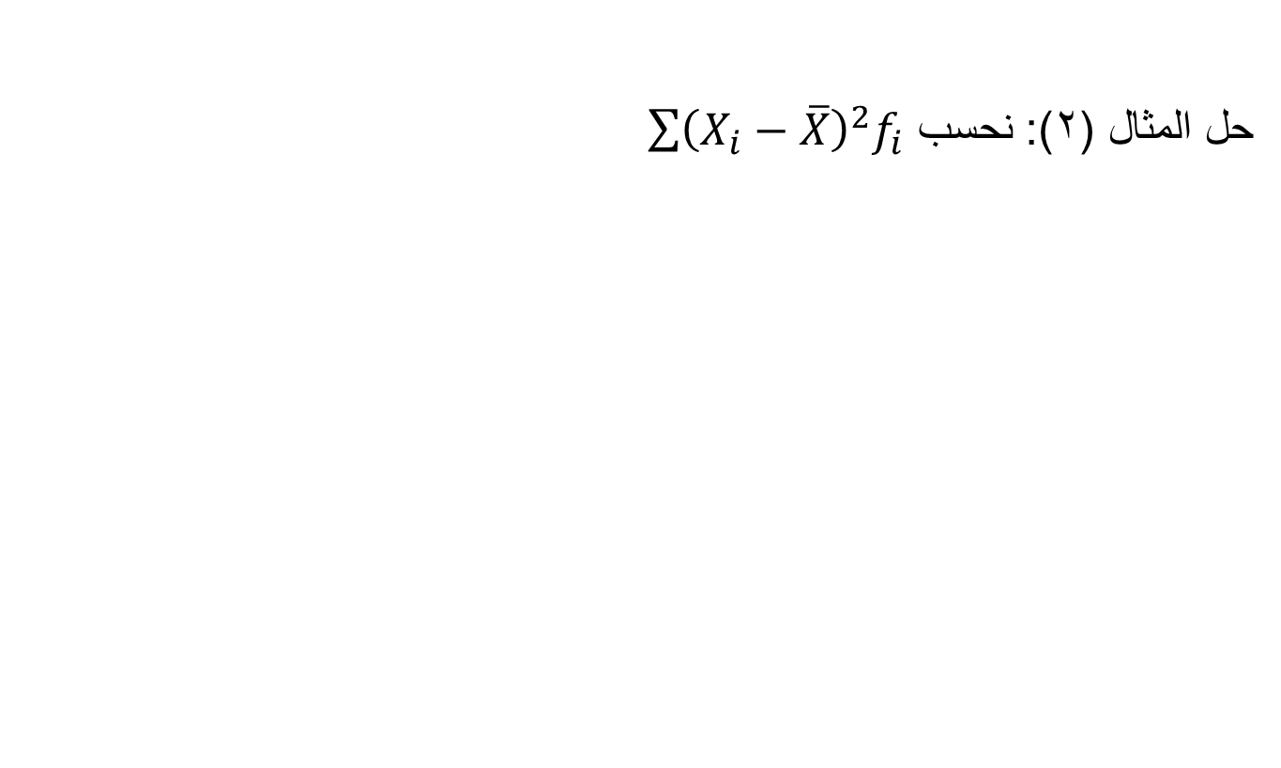
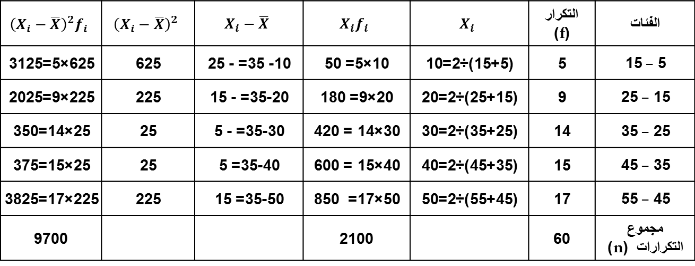
التباين للتوزيع التكراري
حل المثال (2): نحسب $\sum{{\left(X_{i}−\overline{X}\right)}^{2}f_{i}}$
الفئات | التكرار (f) | $$X_{i}$$ | $$X_{i}f_{i}$$ | $$X_{i}−\overline{X}$$ | $${\left(X_{i}−\overline{X}\right)}^{2}$$ | $${\left(X_{i}−\overline{X}\right)}^{2}f_{i}$$
5 – 15 | 5 | (5+15)÷2=10 | 10×5= 50 | 10- 35= - 25 | 625 | 625×5=3125
15 – 25 | 9 | (15+25)÷2=20 | 20×9= 180 | 20-35= - 15 | 225 | 225×9=2025
25 – 35 | 14 | (25+35)÷2=30 | 30×14 = 420 | 30-35= - 5 | 25 | 25×14=350
35 – 45 | 15 | (35+45)÷2=40 | 40×15 = 600 | 40-35= 5 | 25 | 25×15=375
45 – 55 | 17 | (45+55)÷2=50 | 50×17= 850 | 50-35= 15 | 225 | 225×17=3825
مجموع التكرارات (n) | 60 |  | 2100 |  |  | 9700

Slide 15
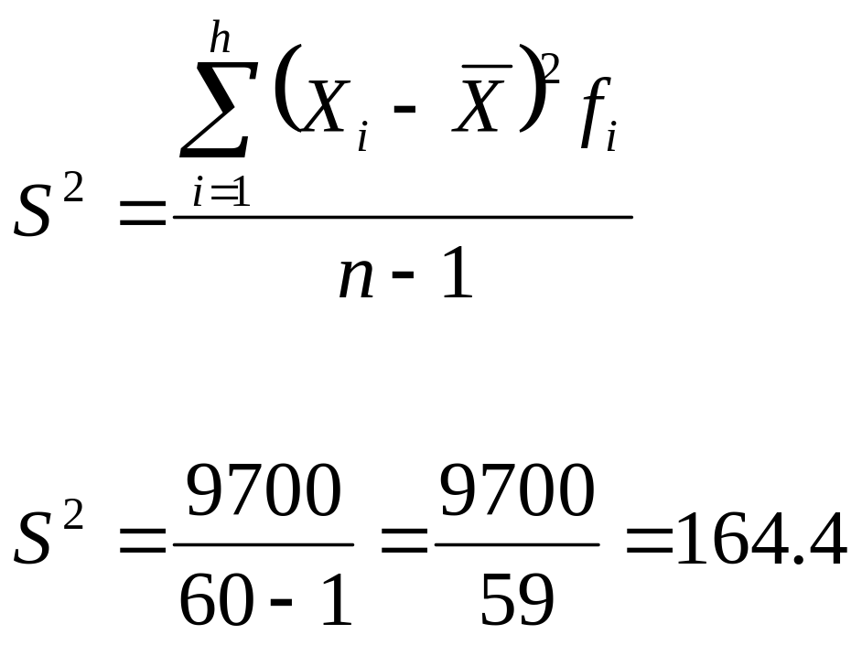
التباين للتوزيع التكراري
حل المثال (2):

Slide 16
تطبيقات على المدى والتباين للتوزيع التكراري
مثال (3): للتوزيع التكراري التالي احسب:
المدى.
التباين.
الفئات | التكرار f
3 – 9 | 11
9 – 15 | 12
15 – 21 | 20
21 – 27 | 10
27 – 33 | 7
مجموع التكرارات (n) | 60

Slide 17
تطبيقات على المدى والتباين للتوزيع التكراري
حل المثال (3):
المدى = الحد الاعلى للفئة العليا – الحد الادنى للفئة الدنيا
المدى = 33 – 3 = 30

Slide 18
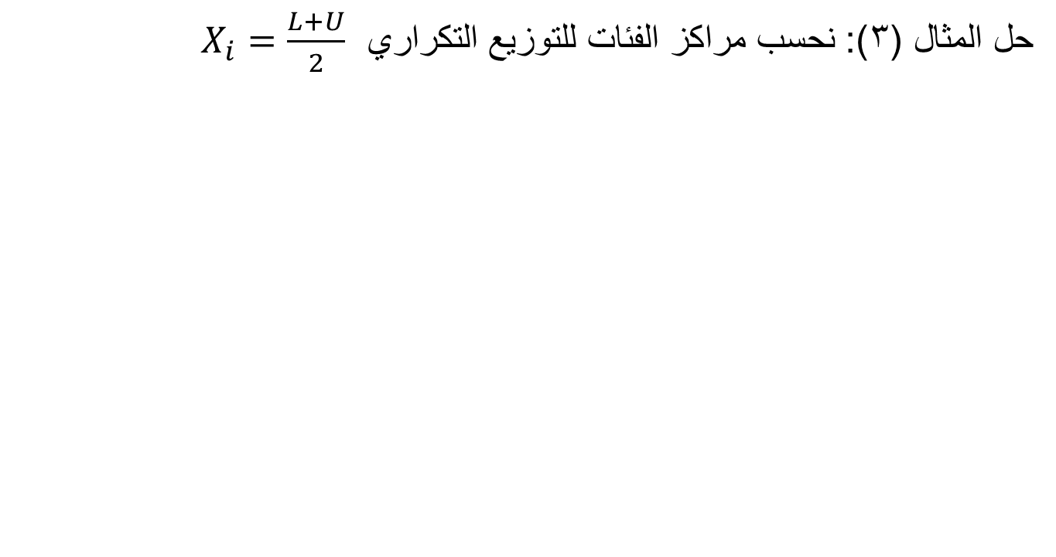
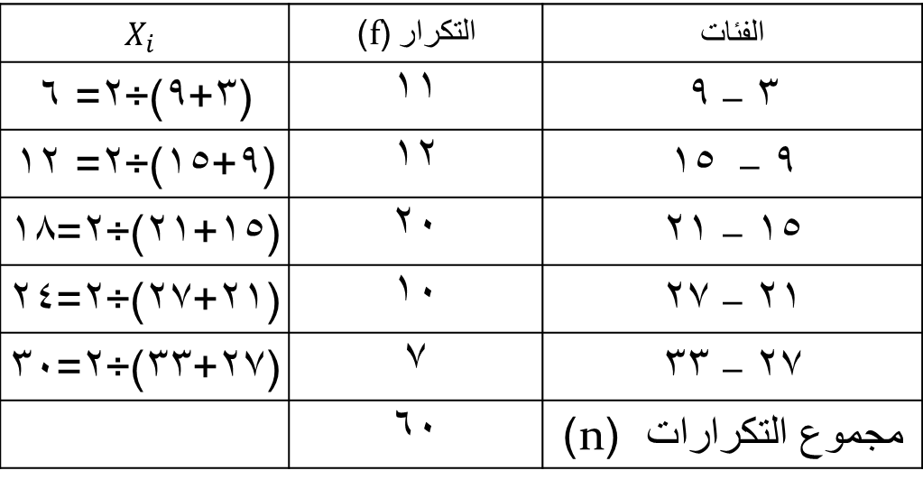
تطبيقات على المدى والتباين للتوزيع التكراري
حل المثال (3): نحسب مراكز الفئات للتوزيع التكراري $X_{i}=\frac{L+U}{2}$
الفئات | التكرار (f) | $$X_{i}$$
3 – 9 | 11 | (3+9)÷2= 6
9 – 15 | 12 | (9+15)÷2= 12
15 – 21 | 20 | (15+21)÷2=18
21 – 27 | 10 | (21+27)÷2=24
27 – 33 | 7 | (27+33)÷2=30
مجموع التكرارات (n) | 60

Slide 19
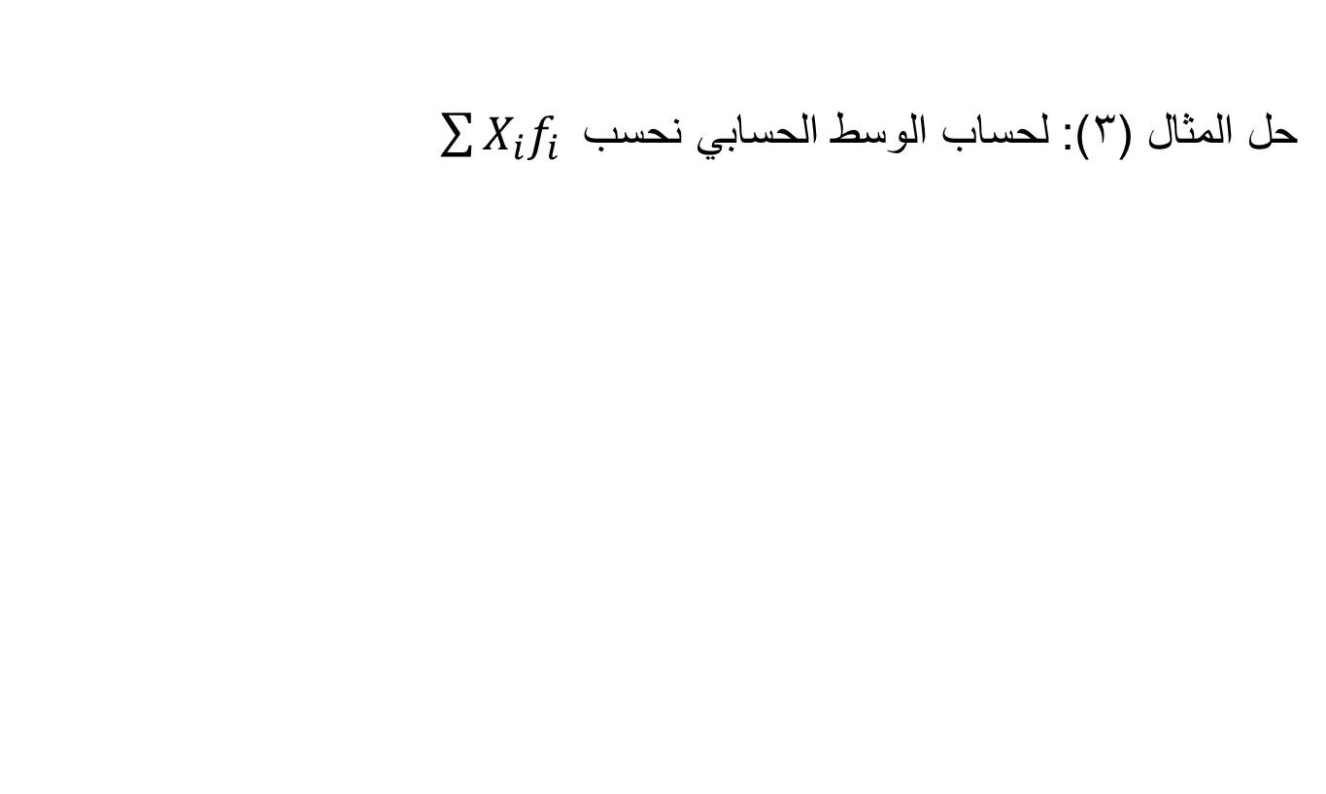
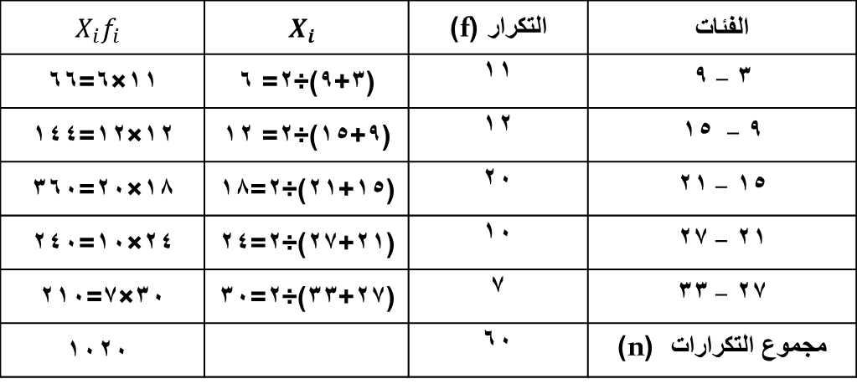
تطبيقات على المدى والتباين للتوزيع التكراري
حل المثال (3): لحساب الوسط الحسابي نحسب$\sum{X_{i}f_{i} }$
الفئات | التكرار (f) | $$X_{i}$$ | $$X_{i}f_{i}$$
3 – 9 | 11 | (3+9)÷2= 6 | 11×6=66
9 – 15 | 12 | (9+15)÷2= 12 | 12×12=144
15 – 21 | 20 | (15+21)÷2=18 | 18×20=360
21 – 27 | 10 | (21+27)÷2=24 | 24×10=240
27 – 33 | 7 | (27+33)÷2=30 | 30×7=210
مجموع التكرارات (n) | 60 |  | 1020

Slide 20
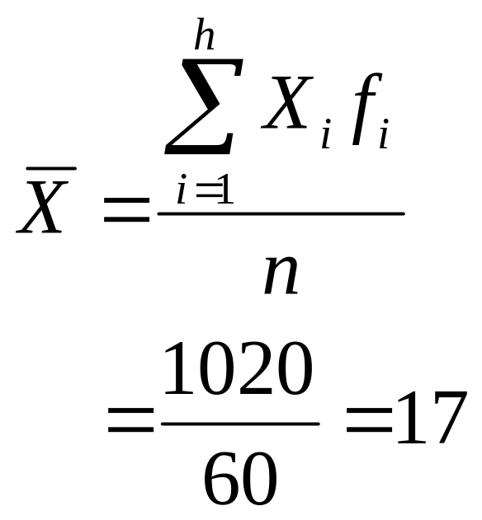
تطبيقات على المدى والتباين للتوزيع التكراري
حل المثال (3):

Slide 21
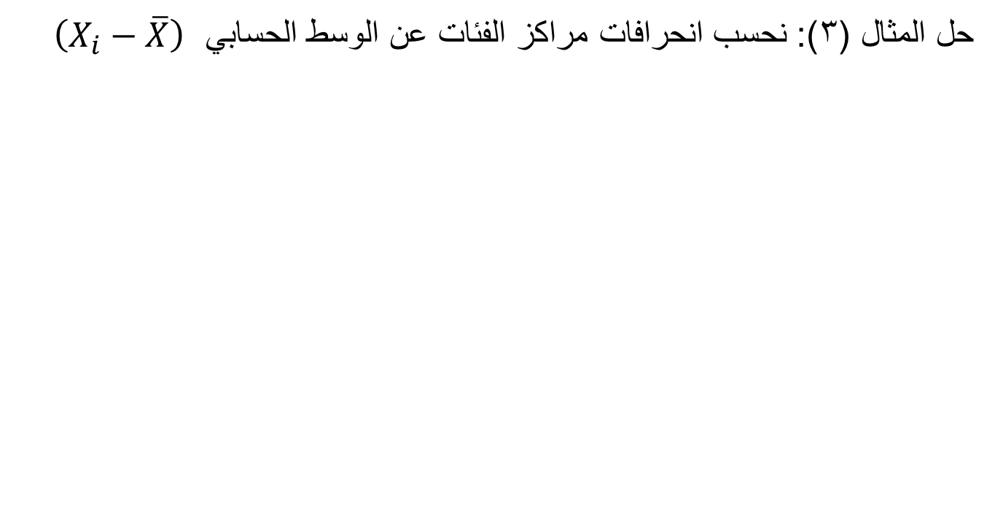
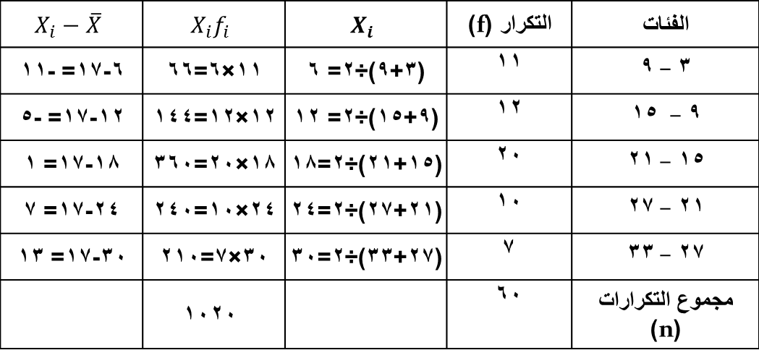
تطبيقات على المدى والتباين للتوزيع التكراري
حل المثال (3): نحسب انحرافات مراكز الفئات عن الوسط الحسابي $\left(X_{i}−\overline{X}\right)$
الفئات | التكرار (f) | $$X_{i}$$ | $$X_{i}f_{i}$$ | $$X_{i}−\overline{X}$$
3 – 9 | 11 | (3+9)÷2= 6 | 11×6=66 | 6-17= -11
9 – 15 | 12 | (9+15)÷2= 12 | 12×12=144 | 12-17= -5
15 – 21 | 20 | (15+21)÷2=18 | 18×20=360 | 18-17= 1
21 – 27 | 10 | (21+27)÷2=24 | 24×10=240 | 24-17= 7
27 – 33 | 7 | (27+33)÷2=30 | 30×7=210 | 30-17= 13
مجموع التكرارات (n) | 60 |  | 1020

Slide 22
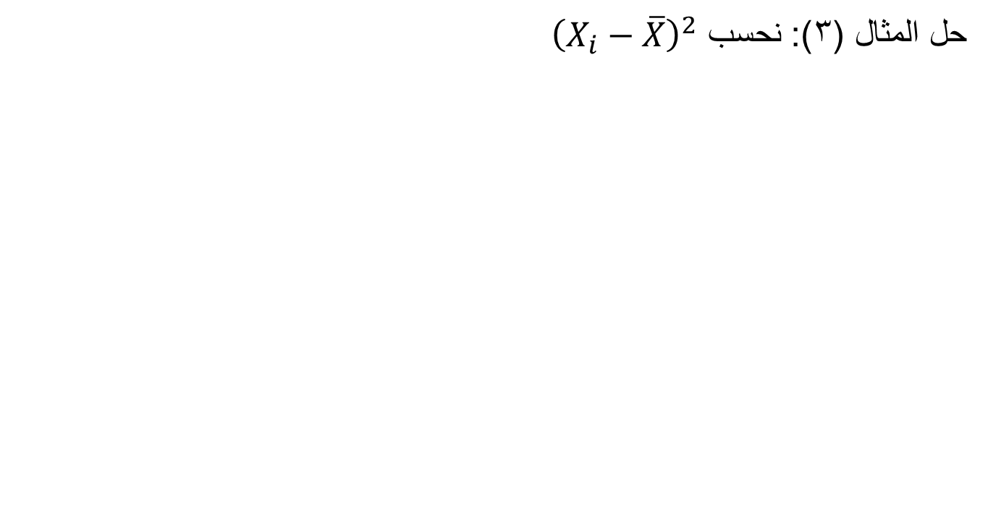
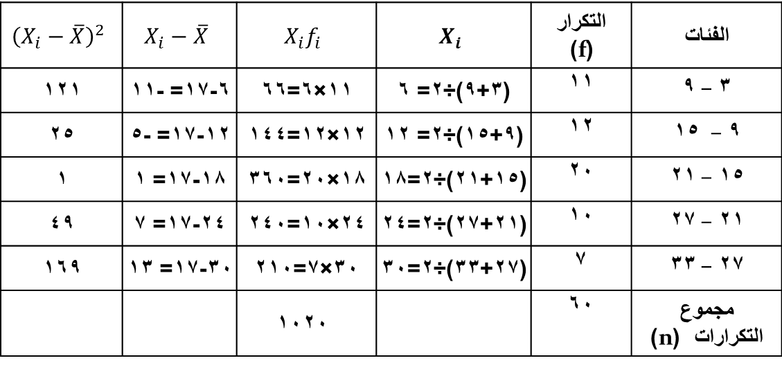
تطبيقات على المدى والتباين للتوزيع التكراري
حل المثال (3): نحسب ${\left(X_{i}−\overline{X}\right)}^{2}$
الفئات | التكرار (f) | $$X_{i}$$ | $$X_{i}f_{i}$$ | $$X_{i}−\overline{X}$$ | $${\left(X_{i}−\overline{X}\right)}^{2}$$
3 – 9 | 11 | (3+9)÷2= 6 | 11×6=66 | 6-17= -11 | 121
9 – 15 | 12 | (9+15)÷2= 12 | 12×12=144 | 12-17= -5 | 25
15 – 21 | 20 | (15+21)÷2=18 | 18×20=360 | 18-17= 1 | 1
21 – 27 | 10 | (21+27)÷2=24 | 24×10=240 | 24-17= 7 | 49
27 – 33 | 7 | (27+33)÷2=30 | 30×7=210 | 30-17= 13 | 169
مجموع التكرارات (n) | 60 |  | 1020

Slide 23
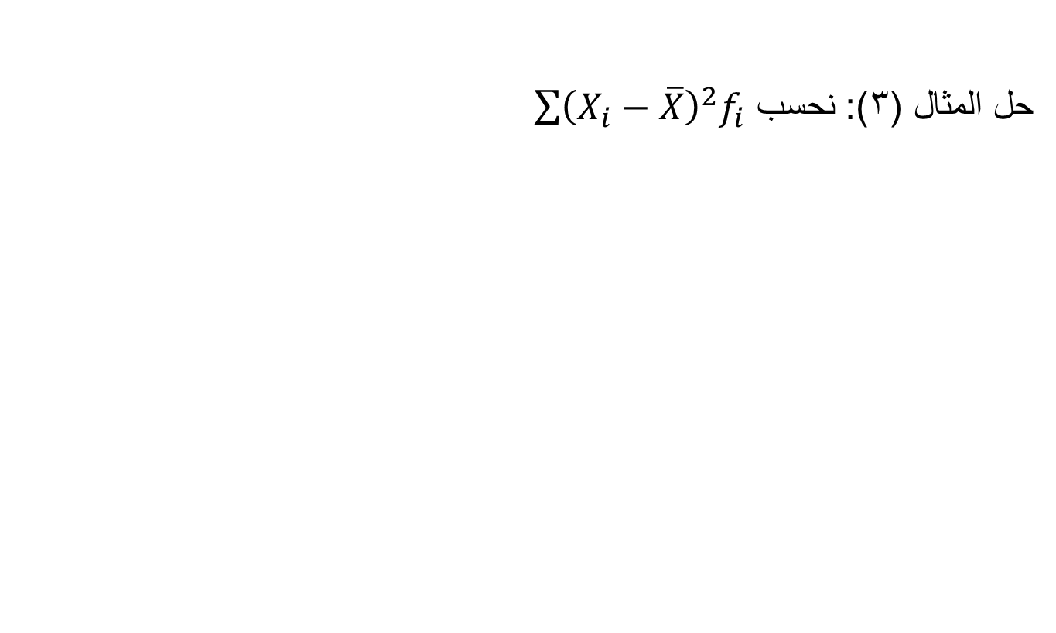
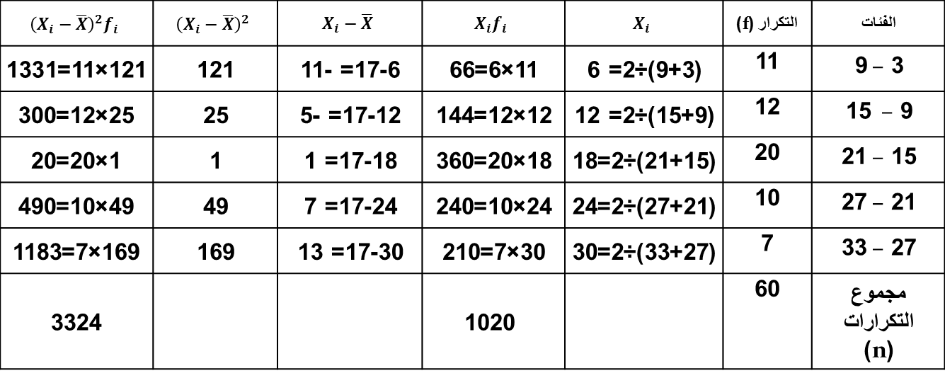
تطبيقات على المدى والتباين للتوزيع التكراري
حل المثال (3): نحسب $\sum{{\left(X_{i}−\overline{X}\right)}^{2}f_{i}}$
الفئات | التكرار (f) | $$X_{i}$$ | $$X_{i}f_{i}$$ | $$X_{i}−\overline{X}$$ | $${\left(X_{i}−\overline{X}\right)}^{2}$$ | $${\left(X_{i}−\overline{X}\right)}^{2}f_{i}$$
3 – 9 | 11 | (3+9)÷2= 6 | 11×6=66 | 6-17= -11 | 121 | 121×11=1331
9 – 15 | 12 | (9+15)÷2= 12 | 12×12=144 | 12-17= -5 | 25 | 25×12=300
15 – 21 | 20 | (15+21)÷2=18 | 18×20=360 | 18-17= 1 | 1 | 1×20=20
21 – 27 | 10 | (21+27)÷2=24 | 24×10=240 | 24-17= 7 | 49 | 49×10=490
27 – 33 | 7 | (27+33)÷2=30 | 30×7=210 | 30-17= 13 | 169 | 169×7=1183
مجموع التكرارات (n) | 60 |  | 1020 |  |  | 3324

Slide 24
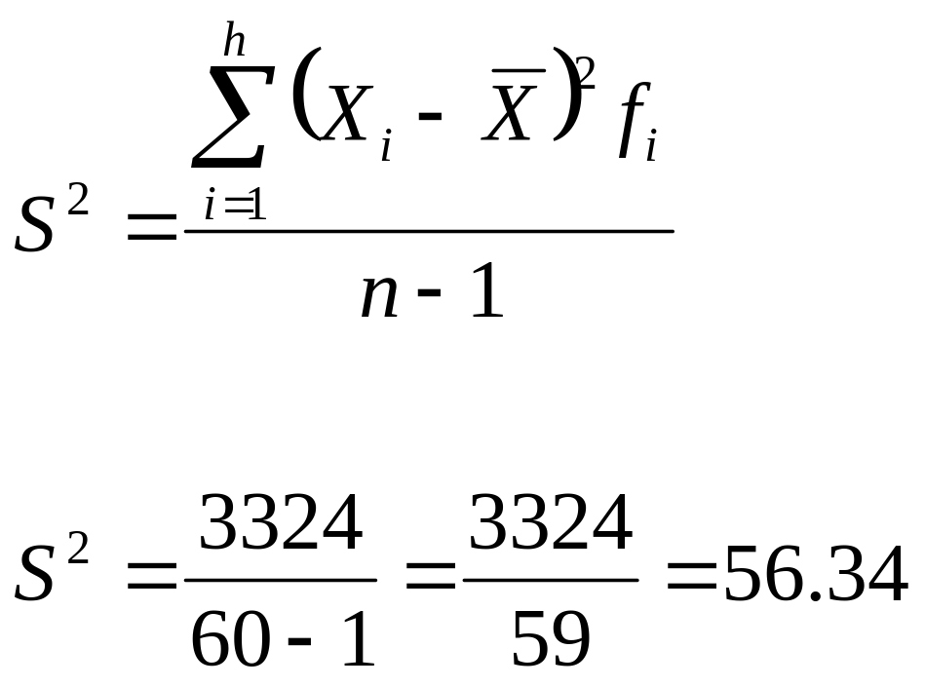
تطبيقات على المدى والتباين للتوزيع التكراري
حل المثال (3):

